Slide 1
실습 12주차
라즈베리파이
2019. 05. 27

Slide 2
Contents
라즈베리파이
PUTTY를 이용한 원격 제어
크로스 컴파일
과제

Slide 3
라즈베리파이

Slide 4
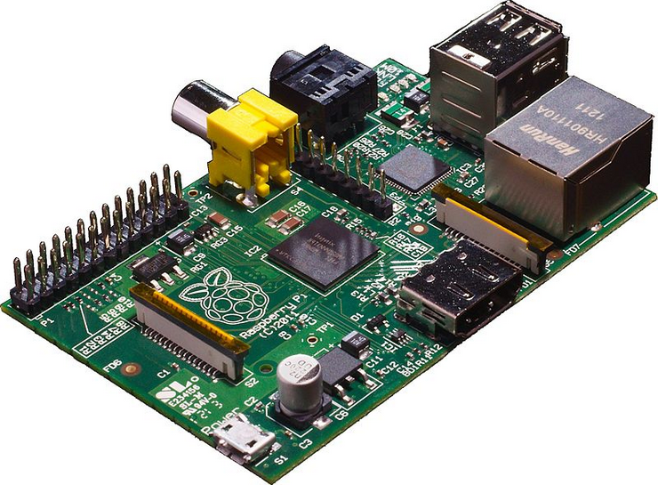
라즈베리파이 (1/6)
라즈베리파이 소개
영국의 라즈베리파이 재단에서 학교와 개발도상국에서 기초 컴퓨터 과학교육용으로 만든 싱글 보드 컴퓨터
2017년 1,250만개가 판매되어 세번째로 많이 팔린 컴퓨터가 되었고 2018년 3월 기준 1,900만개가 판매됨
현재 라즈베리파이3 Model B+까지 출시됨

Slide 5
라즈베리파이 (2/6)
라즈베리파이 사용 사례
로봇
https://www.raspberrypi.org/magpi/opencat-robot-cat/
자율주행 차량
https://www.youtube.com/watch?v=TbOx5Cu238M

Slide 6
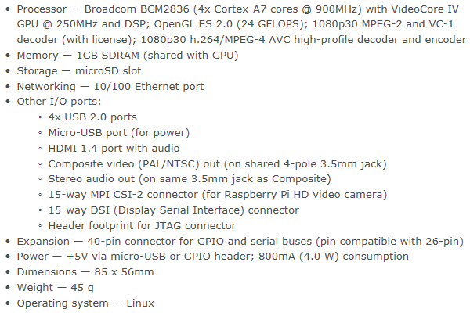
라즈베리파이 (3/6)
라즈베리파이2 Model B

Slide 7
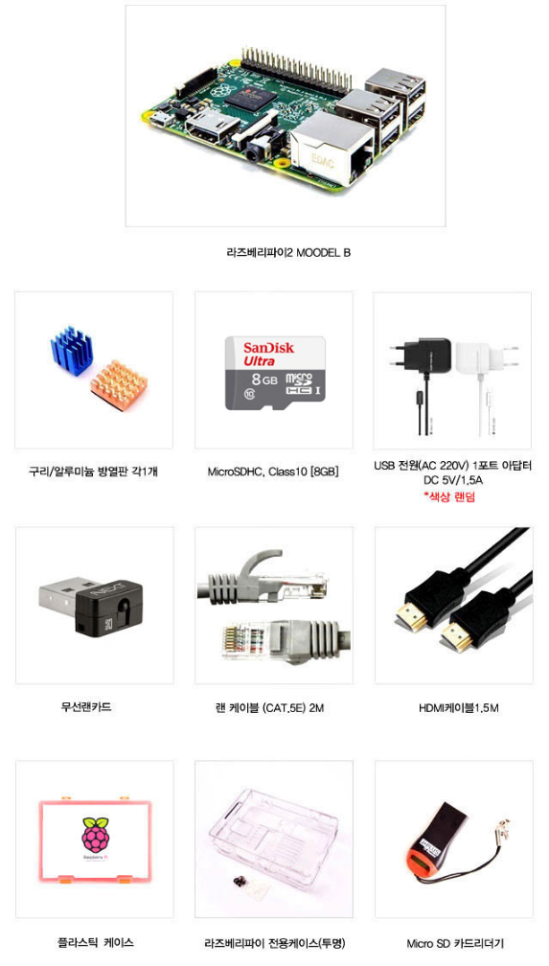
라즈베리파이 (4/6)
라즈베리파이 스타트 키트
주의1. 구성품 잃어버리지 말것
주의2. SD카드가 없으면
SD카드가 카드 리더기 또는
라즈베리 파이에 삽입되어
있는지 확인
구리/알루미늄
방열판 각1개
MicroSDHC,
Class 10 8GB
USB 전원(AC 220V)
DC 5V/1.5A
netis 무선랜카드
랜 케이블 2M
HDMI 케이블 1.5M
라즈베리파이2 MODEL B
플라스틱 케이스
라즈베리파이
전용케이스(투명)
Micro SD
카드리더기

Slide 8
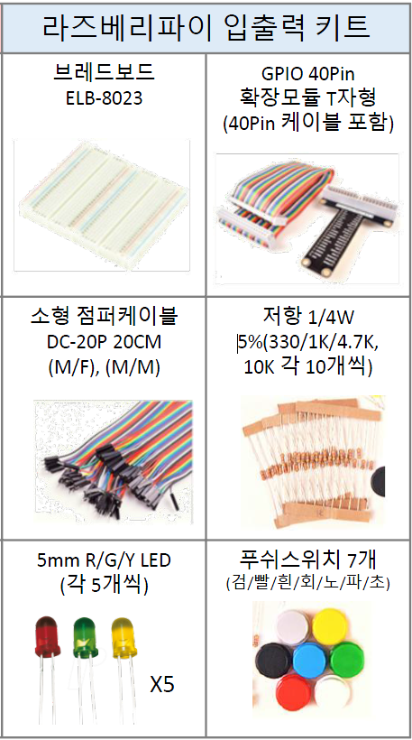
라즈베리파이 (5/6)
라즈베리파이 입출력 키트
주의. 구성품 잃어버리지 말것

Slide 9
라즈베리파이 (6/6)
사용할 프로그램
SDFormatter
SD카드 포맷
https://www.sdcard.org/downloads/formatter_4/
Win32DiskImager
SD카드 내 OS 이미지 설치
https://sourceforge.net/projects/win32diskimager/files/latest/download
Raspbain
라즈베리파이 OS(라즈비안)
https://www.raspberrypi.org/downloads/raspbian/
PUTTY, Xshell
원격 접속 프로그램, MAC사용자는 설치할 필요 없음
https://www.chiark.greenend.org.uk/~sgtatham/putty/latest.html
다운로드 시간이 오래 걸리는 관계로 USB로 배포
MAC 사용자의 경우 아래 링크 참조: https://elinux.org/RPi_Easy_SD_Card_Setup
Notes:
PUTTY가 불편하면 XShell로도 해도 상관 없음

Slide 10
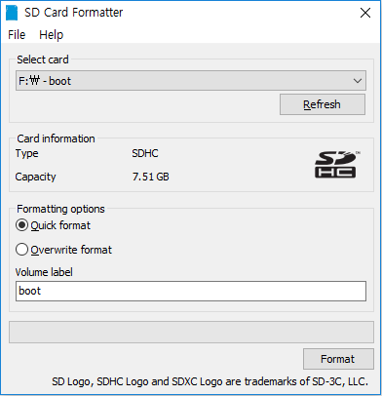
라즈비안 설치 (1/4)
Micro SD 카드 포맷(SDFormatter)
SD카드 리더기에 Micro SD 카드를 장착 후 컴퓨터에 연결
SDFormatter로 Drive 확인 후 SD 카드 포맷
F 드라이브가 아닐 수 있음. 삽입한 SD 카드 드라이브 선택
다른 드라이브 포맷 안하도록 주의

Slide 11
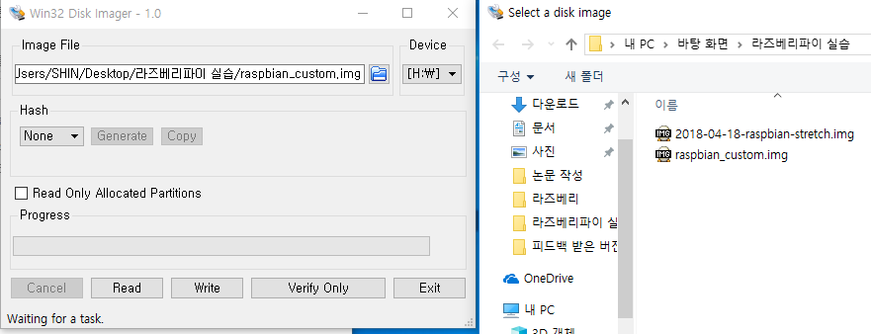
라즈비안 설치 (2/4)
Micro SD 카드 라즈비안 설치(Win32DiskImager)
1. Win32DiskImager 실행
2. Device가 Micro SD 카드가 맞는지 확인
3. 옆의 폴더를 눌러 라즈비안 이미지 경로 지정
4. Write
Micro SD 카드를 Write한 이후에 포맷하라는 경고는 무시해도 됨
1
다운받은 라즈비안 이미지
3
클릭
2
4

Slide 12
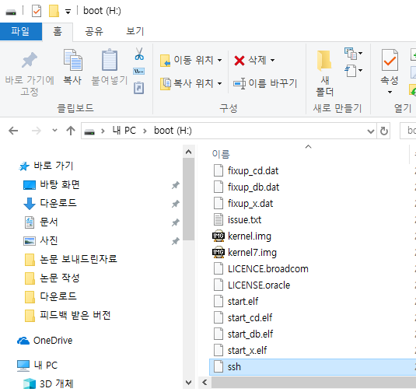
라즈비안 설치 (3/4)
ssh 설정
ssh 설정
USB에 있는 파일을 복사-붙여 넣기 하여 boot 디스크에 ssh 파일 생성
Notes:
라즈베리 파이에 꽂아서 부팅하기 전에 해야할 작업
설정 된 이후에 해당 파일은 삭제가 된다
설정된 이후로는 할 필요 없음

Slide 13
라즈비안 설치 (4/4)
Micro SD 카드 라즈비안 설치
Micro SD 카드를 카드 리더기에서 분리 후 라즈베리파이에 장착
Micro SD 카드를 끼울 때 글씨가 보이도록 장착
Micro SD 카드를 뺄 때에는 눌러서 제거
라즈베리파이 전원 어댑터 연결

Slide 14
PUTTY를 이용한 원격 제어

Slide 15
라즈베리파이 원격제어 (1/13)
제어판 – 네트워크 및 공유 센터 – 이더넷 – 속성 – IPv4(TCP/IPv4)
학교 컴퓨터 사용자
캡쳐도구 실행 – IP주소 전체 캡쳐 후 저장
실습 종료 후 IP 주소 복구해 놓을 것

Slide 16
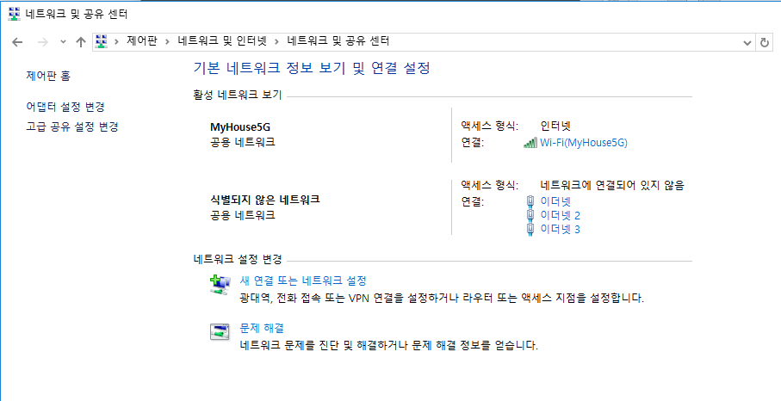
라즈베리파이 원격제어 (2/13)
제어판 – 네트워크 및 공유 센터 – 이더넷 – 속성 – IPv4(TCP/IPv4)
학교 컴퓨터 사용자
캡쳐도구 실행 – IP주소 전체 캡쳐 후 저장
실습 종료 후 IP 주소 복구해 놓을 것

Slide 17
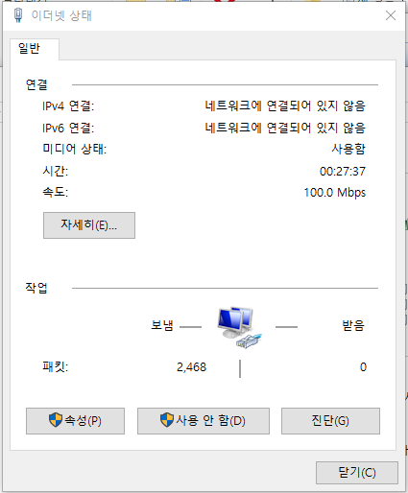
라즈베리파이 원격제어 (3/13)
제어판 – 네트워크 및 공유 센터 – 이더넷 – 속성 – IPv4(TCP/IPv4)
학교 컴퓨터 사용자
캡쳐도구 실행 – IP주소 전체 캡쳐 후 저장
실습 종료 후 IP 주소 복구해 놓을 것

Slide 18
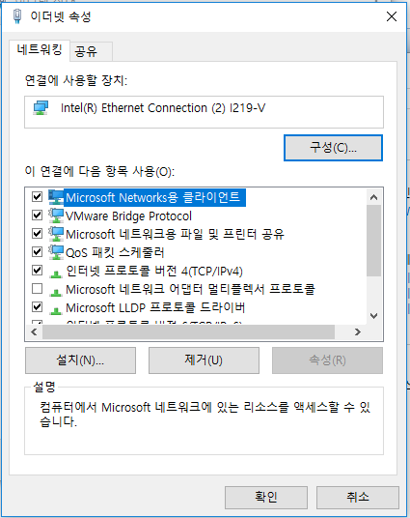
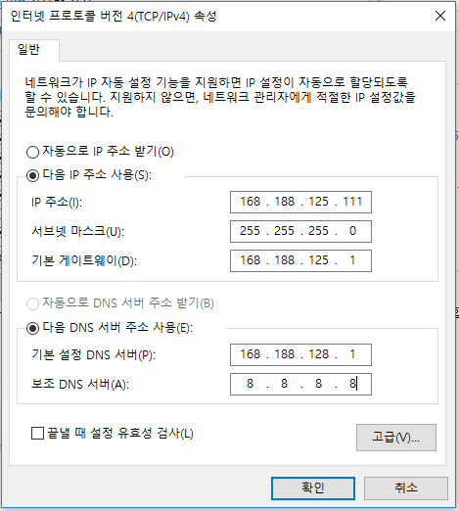
라즈베리파이 원격제어 (4/13)
제어판 – 네트워크 및 공유 센터 – 이더넷 – 속성 – IPv4(TCP/IPv4)
학교 컴퓨터 사용자
캡쳐도구 실행 – IP주소 전체 캡처 후 저장
실습 종료 후 IP 주소 복구해 놓을 것
캡처 후 저장

Slide 19
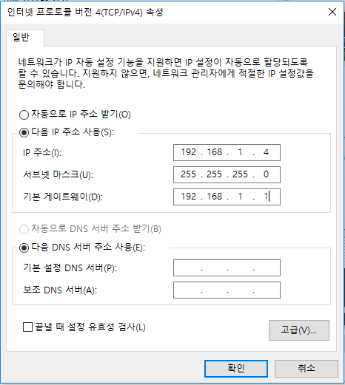
라즈베리파이 원격제어 (5/13)
제어판 – 네트워크 및 공유 센터 – 이더넷 – 속성 – IPv4(TCP/IPv4)
학교 컴퓨터 사용자
캡쳐도구 실행 – IP주소 전체 캡쳐 후 저장
실습 종료 후 IP 주소 복구해 놓을 것
IP 주소 수정
IP 주소: 192.168.1.4
서브넷 마스크: 255.255.255.0
기본 게이트웨이: 192.168.1.1
DNS 서버 주소는 건드리지 않아도됨
수정

Slide 20
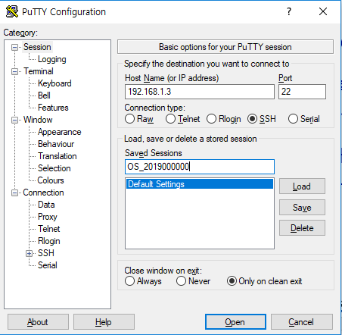
라즈베리파이 원격제어 (6/13)
RPI 연결
PC에 연결된 기존 랜선을 빼고 패키지에 포함된 랜선을 이용하여 PC와 라즈베리파이 연결
PUTTY실행 후 오른쪽 그림과 같이 입력
입력 후 Save버튼을 눌러 저장
이름 : OS_학번
호스트 : 192.168.1.3
라즈베리 파이의 빨간색 LED만
켜졌을 때 진행할 것
세션 정보 저장

Slide 21
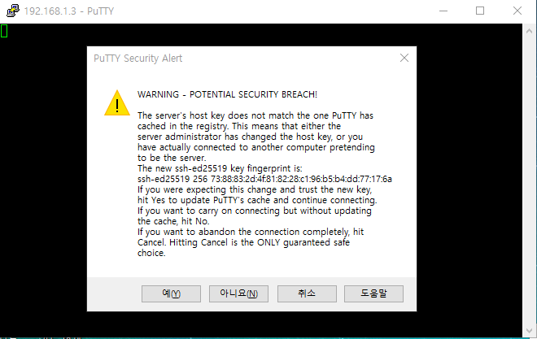
라즈베리파이 원격제어 (7/13)
RPI 연결
예(Y)를 눌러 진행

Slide 22
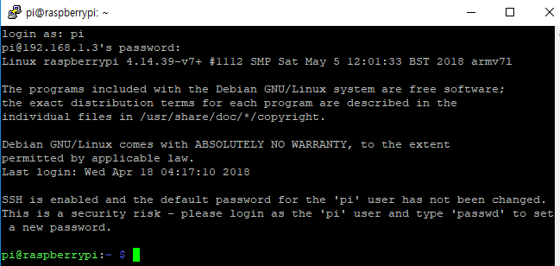
라즈베리파이 원격제어 (8/13)
RPI 연결
연결 완료된 화면
아이디: pi, 비밀번호: raspberry

Slide 23
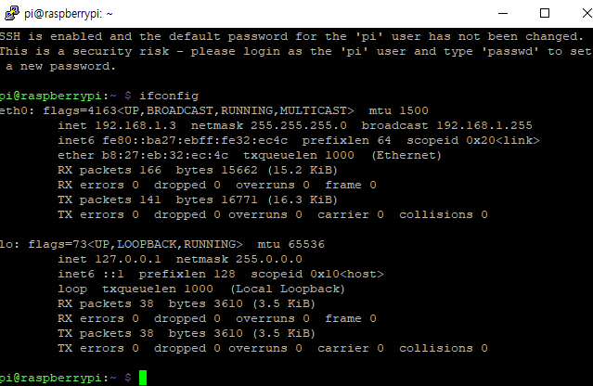
라즈베리파이 원격제어 (9/13)
RPI 연결
라즈베리파이 IP설정 확인
ifconfig

Slide 24
라즈베리파이 원격제어 (10/13)
원격 제어가 안되는 경우
라즈베리파이에 HDMI 지원이 가능한 모니터, 키보드 연결 후 진행
라즈베리파이가 부팅이 완료되면 라즈베리파이에 연결된 키보드로 ctrl+alt+t를 눌러 터미널 실행

Slide 25
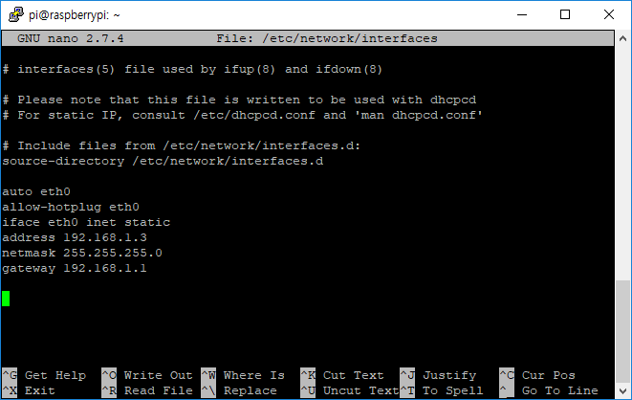
라즈베리파이 원격제어 (11/13)
원격 제어가 안되는 경우
sudo nano /etc/network/interfaces부분을 아래와 같이 작성
편집이 끝나면 ctrl+x → y → enter순으로 입력해 변경 내용 저장
Notes:
eth0을 ip주소 192.168.1.3로 정적 할당하겠다는 의미

Slide 26

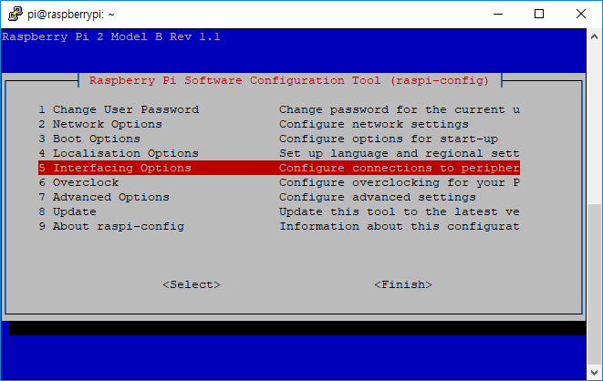
라즈베리파이 원격제어 (12/13)
원격 제어가 안되는 경우
sudo raspi-config
5. Interfacing Options 선택

Slide 27

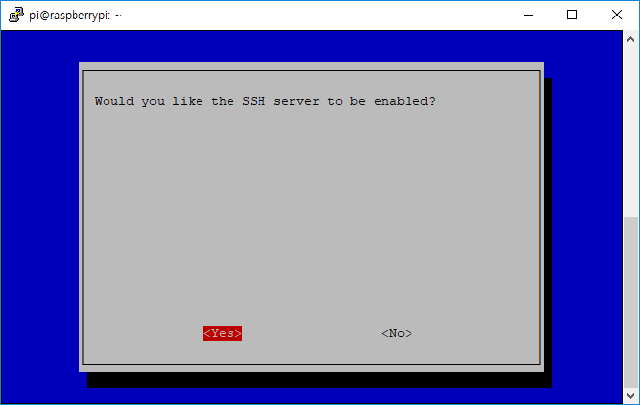
라즈베리파이 원격제어 (13/13)
원격 제어가 안되는 경우
P2 SSH 선택
yes 선택후 esc를 눌러 터미널로 나간 후 reboot명령어를 입력해 재부팅

Slide 28
크로스 컴파일
Cross Compiler
컴파일이 수행중인 플랫폼이 아닌 다른 플랫폼에서 수행될 실행 파일을 만들어내는 컴파일러
Executable for PlatformA
Executable for PlatformB
General
Compiler
Cross Compiler
PlatformA
PlatformB
Not feasible to do the compiling

Slide 29
크로스 컴파일 준비

Slide 30

크로스 컴파일 준비 [1/10]
sudo apt-get update
sudo apt-get install git -y
git : 버전 제어 관리 시스템
sudo apt-get install gcc-arm-linux-gnueabi make ncurses-dev -y
arm 프로세서 기반 리눅스를 위한 크로스 컴파일러 다운로드

Slide 31

크로스 컴파일 준비 [2/10]
mkdir rpi
라즈베리파이 작업을 위한 rpi 디렉토리 생성
cd rpi
rpi 디렉토리로 이동
Linux 다운로드
라즈베리파이 모듈 컴파일을 위한 커널 다운로드
다운로드 받은 linux.tar을 rpi 디렉토리로 옮긴 후 압축 해제

Slide 32
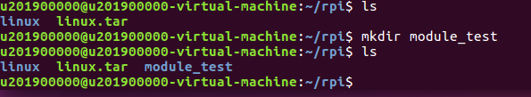
크로스 컴파일 준비 [3/10]
mkdir module_test
라즈베리파이 테스트 모듈 작성을 위한 디렉토리 생성
cd module_test
module_test 디렉토리로 이동
생성된 linux 디렉토리

Slide 33
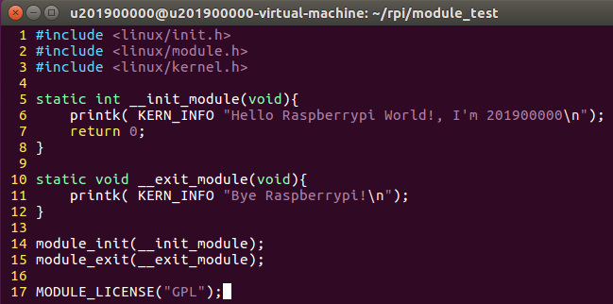
크로스 컴파일 준비 [4/10]
module_test.c
rpi폴더에 만든 module_test 폴더에서
모듈 테스트 코드 작성

Slide 34
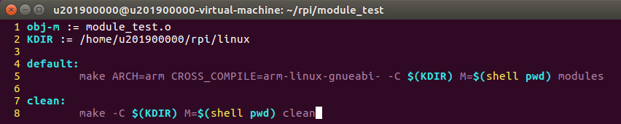
크로스 컴파일 준비 [5/10]
Makefile
크로스 컴파일을 위한 Makefile 작성

Slide 35

크로스 컴파일 준비 [6/10]
Module7.symvers
cd ~/rpi/
다운로드 받은 심볼 테이블(Module7.symvers)을 rpi 디렉토리로 옮김
Notes:
이거 까지 다 받은 다음 라즈베리 파이 연결

Slide 36

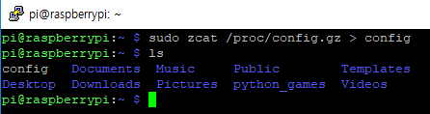
크로스 컴파일 준비 (7/10)
라즈베리파이
설정파일 config.gz 생성
sudo modprobe configs
설정파일 복사
sudo zcat /proc/config.gz > config
생성된 config 파일 확인
만약 command not found 메시지가 발생한다면:
명령어 입력을 잘 했는지 철자 확인하기
ls 명령어를 입력하고 config 파일이 이미 존재하는지 확인하기

Slide 37


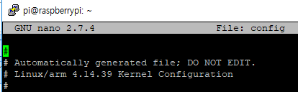
크로스 컴파일 준비 (8/10)
라즈베리파이
커널 버전 확인
uname -r
nano config
비어 있다면 넘어가자

Slide 38
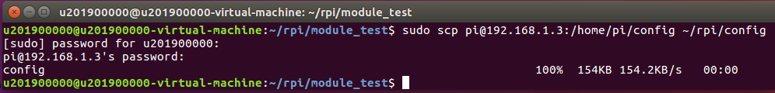
크로스 컴파일 준비 (9/10)
우분투
설정파일 복사(라즈베리파이 -> 우분투)
rpi 파일의 module_test 파일로 이동한 후
sudo scp pi@192.168.1.3:/home/pi/config ~/rpi/config
비밀번호 입력
연결 요청: yes
라즈베리파이 비밀번호 입력: raspberry
라즈베리 속 설정 파일이 우분투의 rpi 디렉토리로 옮겨진 것 확인
Notes:
scp 명령어는 ssh 프로토콜에서 파일을 다운로드 받거나 업로드 할 때 사용하는 명령어이다.
라즈베리파이로 부터 config 파일을 다운받을 때 라즈베리파이의 비밀번호를 입력해야 할 수도 있다
->빨리 입력안하면 연결이 끊어졌다고 메시지가 발생하는데, 이때는 다시 sudo scp pi@192.168.1.3:/home/pi/config ~/rpi/config 를 입력한다.

Slide 39
크로스 컴파일 준비 (10/10)
우분투
ls
필요한 파일 및 폴더가 준비되었는지 확인 (5개)
config, linux, module_test, Module7_symvers

Slide 40
크로스 컴파일러를 이용한 컴파일

Slide 41
크로스 컴파일러를 이용한 컴파일 (1/9)
우분투
linux 디렉토리로 이동
cd ~/rpi/linux
라즈베리파이 설정파일을 linux 디렉토리로 복사
sudo cp ../config .config

Slide 42
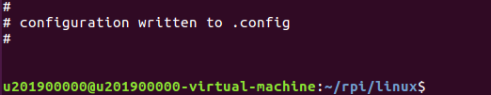
크로스 컴파일러를 이용한 컴파일 (2/9)
우분투
커널 컴파일
sudo make ARCH=arm CROSS_COMPILE=arm-linux-gnueabi- oldconfig
선택지는 전부 엔터로 넘김(엔터 꾸욱 누르면 빨리 끝낼 수 있다)
완료 화면

Slide 43
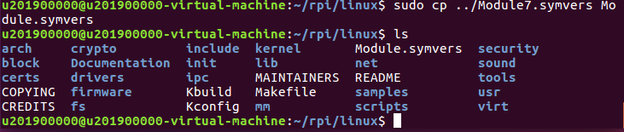
크로스 컴파일러를 이용한 컴파일 (3/9)
우분투
모듈 컴파일
sudo make ARCH=arm CROSS_COMPILE=arm-linux-gnueabi- modules_prepare
만약 아래와 같은 메시지가 뜬다면 명령어 철자가 틀렸기 때문
심볼 테이블을 linux 디렉토리에 복사
sudo cp ../Module7.symvers Module.symvers

Slide 44
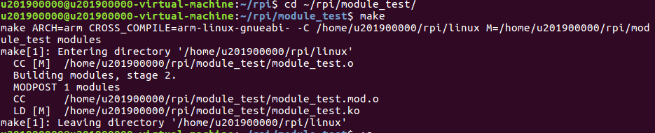
크로스 컴파일러를 이용한 컴파일 (4/9)
우분투
모듈 테스트 코드가 작성된 디렉토리로 이동
cd ~/rpi/module_test
테스트 코드 모듈 컴파일
make
생성된 모듈

Slide 45

크로스 컴파일러를 이용한 컴파일 (5/9)
우분투
생성된 모듈 파일 전송(우분투 -> 라즈베리파이)
sudo scp module_test.ko pi@192.168.1.3:/home/pi/module_test.ko
라즈베리파이
Putty를 이용하여 라즈베리파이의 /home/pi 에서 module_test.ko 확인
ls

Slide 46
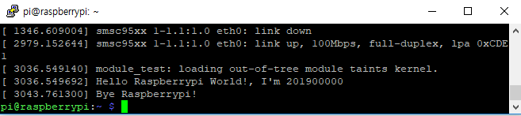
크로스 컴파일러를 이용한 컴파일 (6/9)
라즈베리파이
모듈 적재 명령어: sudo insmod module_test.ko
모듈 제거 명령어: sudo rmmod module_test
커널 메시지 확인 : dmesg | tail -5

Slide 47
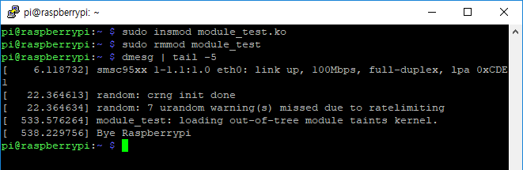
크로스 컴파일러를 이용한 컴파일 (7/9)
라즈베리파이
모듈 적재시 에러
taints kernel 문제
config파일을 옮기지 않은 채로 모듈 컴파일을 수행하였거나
작성한 코드에 이상 있다는 경고이므로 코드 확인

Slide 48
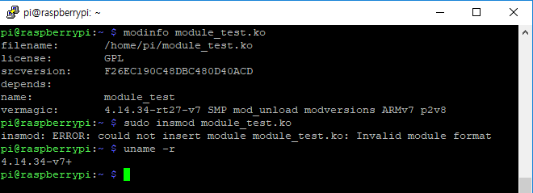
크로스 컴파일러를 이용한 컴파일 (8/9)
라즈베리파이
모듈 적재시 에러
현재 라즈베리 파이의 커널 버전과 모듈의 버전이 맞지 않음
라즈베리 파이의 펌웨어 업그레이드 후 모듈 적재 시도
또는 버전이 일치하는 커널을 받아서 다시 모듈 컴파일을 수행
Notes:
모듈을 올린 후 dmesg 명령어를 입력했을 때 나오는 오류로 taint kernel 오류가 있는데
이는 config파일을 옮기지 않은 채로 모듈 컴파일을 수행하였거나
코드에 이상 있다는 경고이므로 확인해야함

Slide 49
크로스 컴파일러를 이용한 컴파일 (9/9)
라즈베리파이 유저 이름 : pi
라즈베리파이 비밀번호 : raspberry
라즈베리파이 명령어
라즈베리파이 종료
sudo halt
sudo shutdown –h now
라즈베리파이 재부팅
sudo reboot
sudo shutdown –r now
라즈베리파이 소프트웨어 설정
sudo raspi-config

Slide 50
실습 종료 후
IP 복원
스크린샷을 보고 IP주소를 비롯한 모든 입력란을 복원
예시

Slide 51
과제

Slide 52
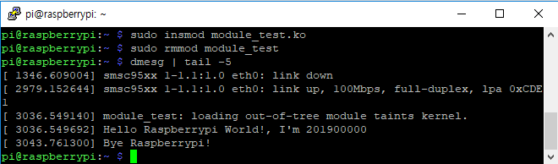
과제 (1/2)
크로스 컴파일러를 이용 모듈 컴파일 결과 제출
모듈을 적재, 제거 후dmesg | tail -5 명령어의 결과가 아래와 같이 나와야함
Hello Raspberrypi World!, I’m [학번]
Bye Raspberrypi!

Slide 53
과제 [2/2]
제출 기한
다음다음 실습 시간 전까지(2주)
2019.06.10 – 13시 00분
제출 방법
실행 결과 스크린샷 제출
파일명: OS00_학번.(jpg, jpeg, png, pdf 등)
사이버캠퍼스 과제제출 메뉴를 통해 과제를 제출
사이버캠퍼스 불안정할 때가 있으니 미리미리 과제 제출하는 것을 추천

Slide 54
Q&A
Thank you!!

